Slide 1
自然環境映像を対象とした画像検索における 画像特徴ベクトルのインデクシング手法
2023年度 神奈川工科大学情報学部情報工学科
卒業論文発表会
鷹野研究室
指導教員：鷹野 孝典 教授
学籍番号：2021065 氏名：瀬尾 幸斗
Notes:
それでは，発表致します．
タイトルは，になります．
→所属→名前が発表致します．

Slide 2



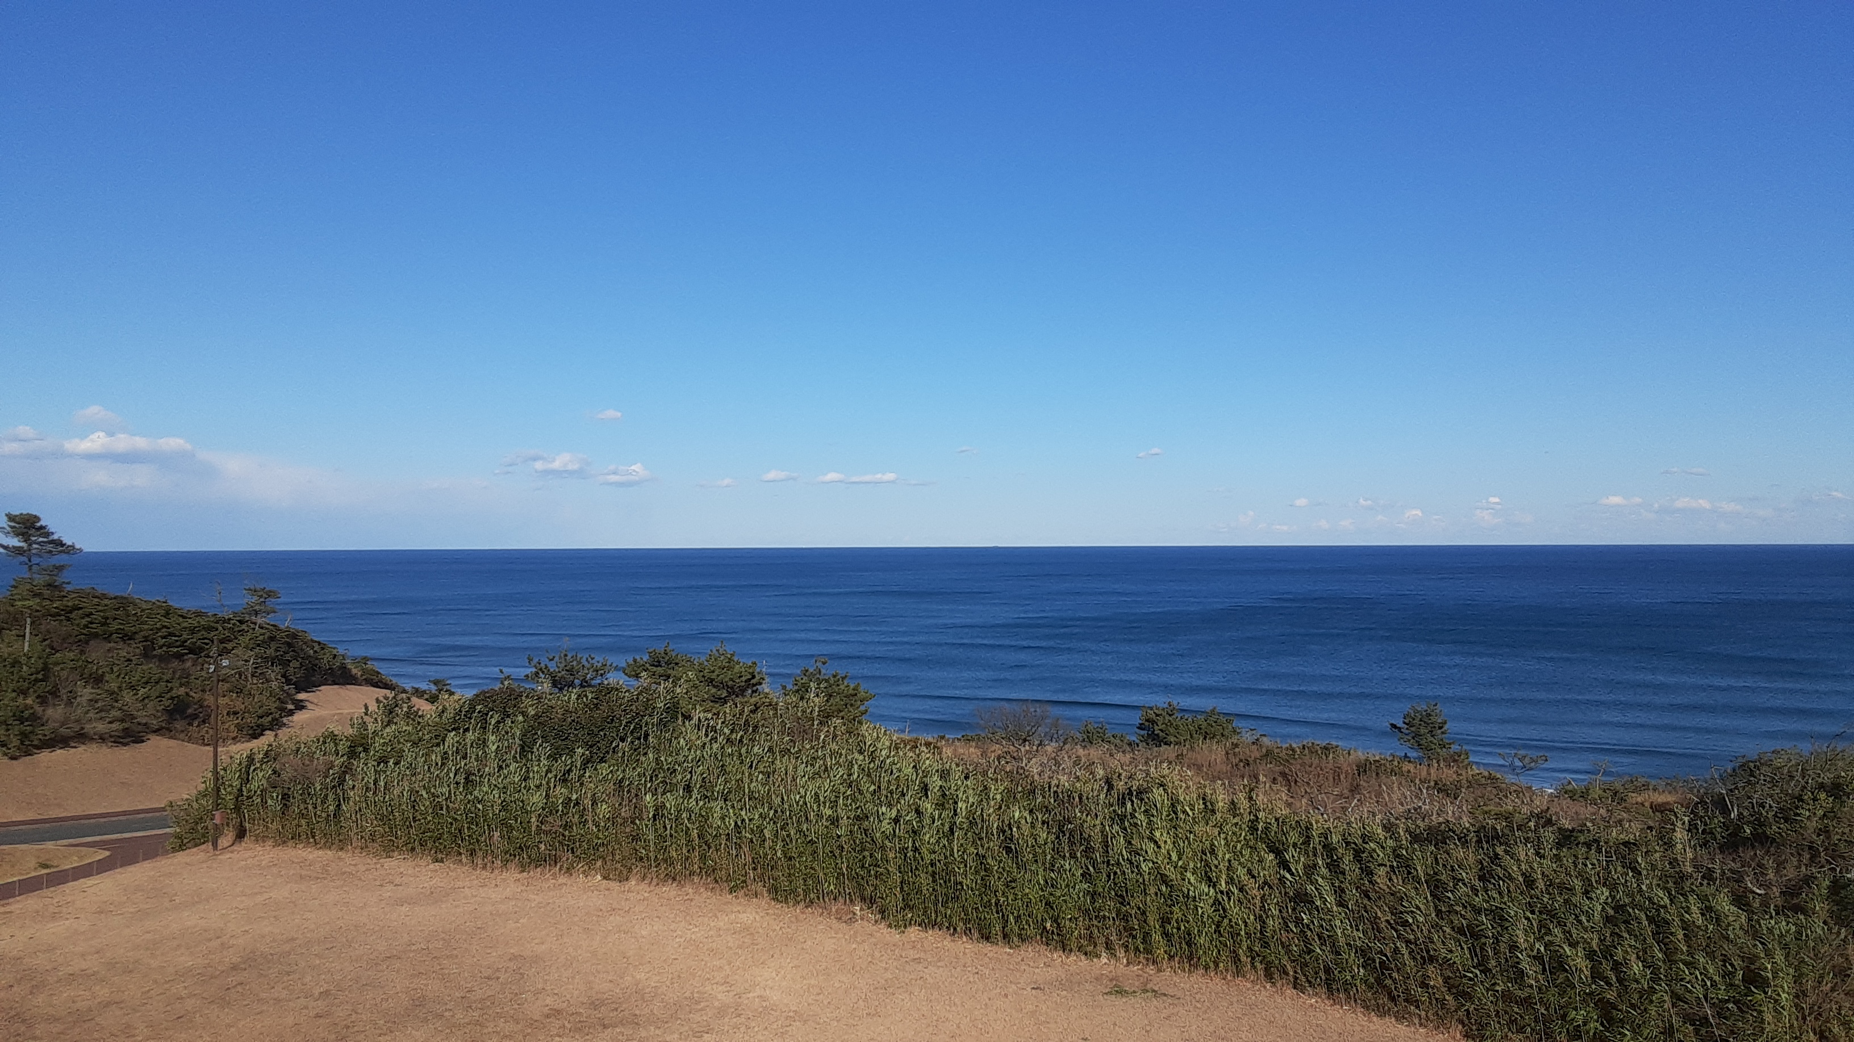

研究背景
地球温暖化により，海面の上昇や砂漠化などの環境問題が地球規模で発生しており，対策のために自然環境観測が重要視されている．
世界各地で観測されたアーカイブの検索には多くの処理コストが掛かる．
先行研究では，画像を入力としてVGG畳み込みニューラルネットワークにより抽出した，低次元の画像特徴ベクトルを用いた画像シーン検索手法を提案してきた．
映像データ
アーカイブ映像
観測カメラ
映像分析システム
データ解析
Notes:
・現在，地球温暖化と自然環境観測
・しかし，観測された画像や映像といった視覚データのアーカイブは一つ一つのデータが大きい．
・世界各地で収集されたデータから検索すると数が膨大になる．
・検索は処理コストが高くなる．
・先行研究では，画像を入力としてVGG畳み込みニューラルネットワークにより抽出した低次元の画像特徴ベクトルを用いた画像シーン検索手法を提案してきた．

Slide 3
研究目的
画像検索のための，オートエンコーダおよび距離学習ニューラルネットワークを適用させた画像分類手法とインデクシング手法を提案する．
オートエンコーダを適用した画像特徴抽出において，中間層の次元数や距離学習ニューラルネットワークの組み合わせから，画像分類精度を確認し，提案手法の実現可能性を評価する．

Slide 4
関連研究
オートエンコーダによる特徴抽出
花押という筆者署名の機能を持つ記号から，字形特徴を抽出する研究
筆者固有の書き癖を特徴として抽出する研究
心電図から心拍の波形特徴を抽出する研究
オートエンコーダに距離学習を適用した手法
類似性の概念を抽出するための埋め込み表現を学習するオートエンコーダモデルの研究
ネットワークのトラフィックから攻撃や侵入を検知する研究

Slide 5
研究課題
先行研究で対象としたVGG畳み込みニューラルネットワークなどの中間層を多く持つニューラルネットワークでは，中間層によって得られる特徴ベクトルの性質にばらつきが生じるため，適切な中間層を選び，特徴ベクトルを抽出する処理に課題があった．
オートエンコーダを適用した画像特徴抽出において，中間層の次元数や距離学習ニューラルネットワークの組み合わせが，画像分類精度にどのように影響するかを確認する．

Slide 6
提案手法
画像検索を目的としたオートエンコーダおよび距離学習ニューラルネットワークを適用した画像特徴の分類手法とインデクシング手法を提案する．
オートエンコーダ：
エンコーダとデコーダで構成されるため，ネットワーク構造が複雑でない
エンコーダ出力を画像特徴として扱うことが可能である
距離学習ニューラルネットワーク：
オートエンコーダから得られる画像特徴ベクトルを画像分類可能な特徴ベクトルに変換し，画像分類精度を向上させることが可能になる
Notes:
重要なとこだけ，強調
2:30以内

Slide 7

STEP-１
画像集合I = { i₁, i₂, …, i_{n} } を対象としてオートエンコーダを適用して学習させ，画像特徴が抽出可能な学習済みモデルを作成する．
エンコーダ
畳み込み層
中間層
…
デコーダ
…
…
エンコーダ
画像集合
画像特徴 ベクトル
(画像特徴)
生成画像
オートエンコーダの
エンコーダ部

Slide 8
STEP-2
STEP-1で構築したモデルのエンコーダの中間層の出力から，画像集合の画像特徴ベクトルまたは画像特徴テンソルを抽出する．
オートエンコーダのエンコーダ部
エンコーダ
畳み込み層
中間層
…
…
画像特徴ベクトル
(画像特徴)
エンコーダ
畳み込み層
ｚ
…
画像集合
ｚ
ｚ
ｚ
画像特徴テンソル
(画像特徴)

Slide 9


STEP-3
距離学習ニューラルネットワークを用いて，正例，負例の画像ペアのベクトル間距離を学習させ，画像特徴ベクトルまたは画像特徴テンソルをランキングや分類に適した特徴ベクトルに変換する．
Embedding
(距離が最適化されたn次元特徴ベクトル)
入力層
出力層
損失計算
…
中間層
…
画像特徴
(ベクトルまたは
テンソル形式)
距離学習ニューラルネットワーク

Slide 10
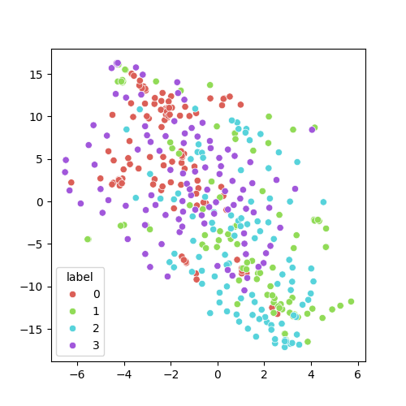
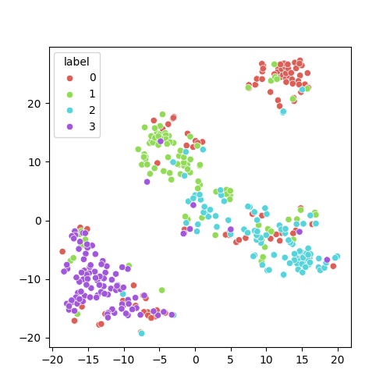
STEP-3
距離学習ニューラル
ネットワークの適用
画像特徴
特徴ベクトル
本スライドでは，可視化のために特徴ベクトルを２次元で扱っているが，本研究では，１００次元といった，２次元よりも高次元のベクトルを扱う．
Notes:
注意：本研究では２次元よりも高次元（１０００次元といった）のベクトルを扱っているが，ここでは可視化のために２次元に圧縮している（スライドに）

Slide 11

STEP-4
STEP-3で得られた特徴ベクトルにクラスタリングを適用し，平均や重心といったクラスタの代表となる値を算出し，代表特徴ベクトル$R=\{r_{1},r_{2},…,r_{i}\}$としてインデクシングする．

Slide 12
実験
実験目的：
提案手法により抽出した特徴ベクトルを用いた画像分類精度を確認することで，提案手法の実現可能性を評価する．
実験環境：
オートエンコーダと距離学習ニューラルネットワークを組み合わせた6つのモデルを構築する．
また，エンコーダの中間層出力を100次元，500次元，1000次元と変化させる．
実験方法：
6つのモデルの分類精度から，再現率，適合率を比較し考察を行う．
Notes:
4:00

Slide 13
実験結果：平均再現率と平均適合率
平均再現率
平均適合率

Slide 14
実験結果：平均再現率と平均適合率
距離学習を適用したモデル
距離学習を適用していないモデル

Slide 15
実験結果：平均再現率と平均適合率
畳み込み層を持つモデル
畳み込み層を持たないモデル

Slide 16
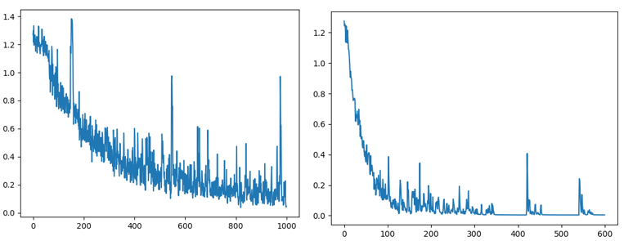
実験結果：M5とM6の学習経過の比較
M5：オートエンコーダの画像特徴
に距離学習を適用
M6：画像に距離学習を適用
 | M5 | M6
エポック数 | 600 | 1000
平均再現率 | 0.736 | 0.733
平均適合率 | 0.736 | 0.750
Notes:
・モデルの説明
・M5は事前にAEを用いているため距離の最適化にかかる時間については純粋には比較することはできません．
・分けて構成する→学習の安定性に効果がある．
文言を入れる（モデルの説明

Slide 17
おわりに
オートエンコーダおよび距離学習ニューラルネットワークを適用した画像特徴の分類手法およびインデクシング手法を提案した．
距離学習ニューラルネットワークを適用することにより，画像特徴の分類精度を向上させることができることを示し，提案手法の実現可能性を確認した．
自然環境観測において異なる複数地点に設置された観測カメラから記録・蓄積される映像データを対象とした映像シーン分析システムの構築に応用していく．

Slide 18
参考文献
[1] Hiroki Mimura, Masaya Tahara, Kosuke Takano, Nobuya Watanabe, Kin Fun Li: Video Indexing for Live Nature Camera on Digital Earth, International Conference on Advanced Information Networking and Applications, pp.660-667 (2023)．
[2] 鬼塚洋輔, 大山航, 山田太造, 井上聡, 内田誠一：花押類似検索のための畳み込みオートエンコーダによる画像特徴抽出，じんこんもん2018論文集，pp.257-262 (2018).
[3] 細江麻梨子, 山田智輝, 加藤邦人, 山本智一: 条件付きAutoEncoderによる書き癖抽出手法の提案，情報処理学会第80回全国大会，2C-06, No. 2, pp. 37-38 (2018).
[4] Haque Ishfaq, Assaf Hoogi, Daniel Rubin: TVAE: Triplet-Based Variational Autoencoder using Metric Learning, arXiv:1802.04403 [stat.ML], (2018).
[5] Giuseppina Andresini, Annalisa Appice, Donato Malerba: Autoencoder-based deep metric learning for network intrusion detection, INFORMATION SCIENCES, Volume 569, pp. 706-727 (2021).
[6] 国土地理院：CNNによる水田抽出のための教師画像データ，国土地理院技術資料 H1-No.26 (2023).
Notes:
8:07

Slide 19
ご清聴ありがとうございました
Notes:
・モデルの説明
・M5は事前にAEを用いているため距離の最適化にかかる時間については純粋には比較することはできません．
・分けて構成する→学習の安定性に効果がある．
文言を入れる（モデルの説明

Slide 20




提案手法による実装システム
STEP1
STEP4
入力画像
類似画像群
IoT
モバイル端末
映像シーン検索
システム
データ解析
STEP3
STEP1
・フロントエンド実装
STEP2
・特徴抽出アルゴリズム
・分類アルゴリズム
STEP3
・画像データベース
EXTRA
・各種サービスへの実装
STEP2
画像データ
特徴ベクトル
特徴抽出・クラス分類
画像特徴
画像データ

Slide 21
実験で使用する６つのモデル
 | Model1 | Model2 | Model3 | Model4 | Model5 | Model6
オートエンコーダ | エンコーダ出力： ベクトル | 畳み込み層： ベクトル | エンコーダ出力： ベクトル | 畳み込み層： ベクトル | 畳み込み層： テンソル
↓ | ↓ | ↓ | ↓ | ↓ | ↓ | ↓
距離学習ニューラルネットワーク |  | ↓ | 全結合層：３層 | 全結合層 ３層 | 畳み込み層： 層 全結合層： 層
↓ | ↓ |  | ↓ |  | ↓
分類 | クラスタリングの適用

Slide 22
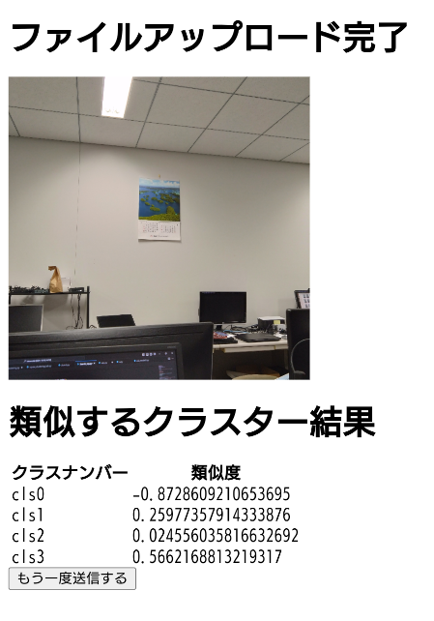
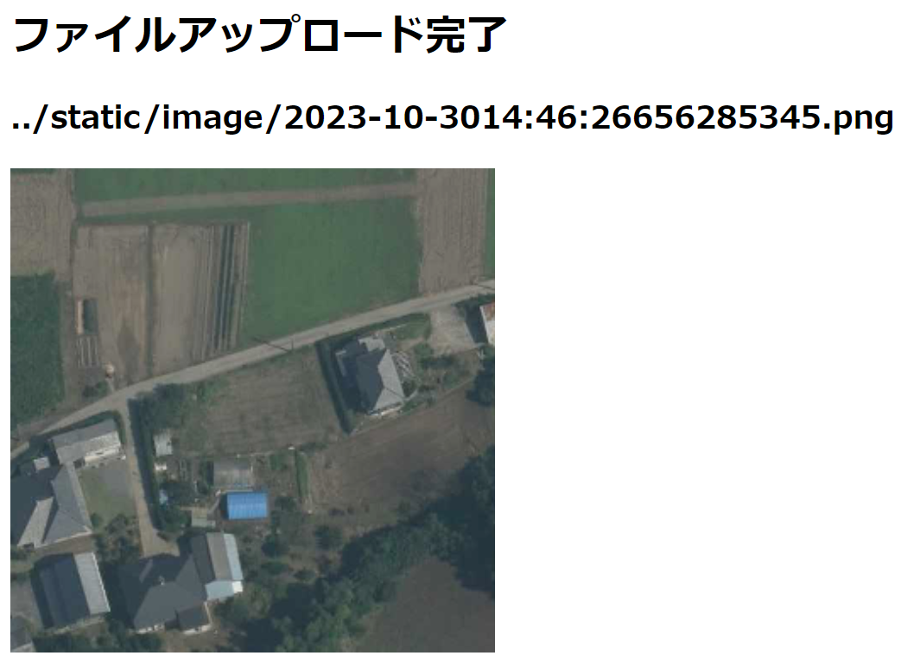
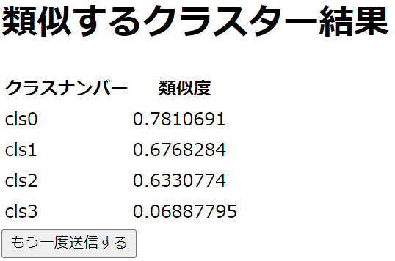
映像シーン検索システムの実装例
アーカイブはモニタリングデバイスのIP毎にサーバで管理している．
左図：航空写真
右図：研究室内の各地点を5秒毎に収集した画像集合（映像）

Slide 23
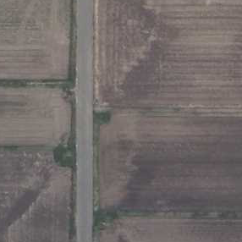
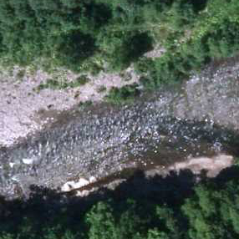
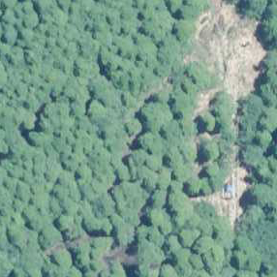
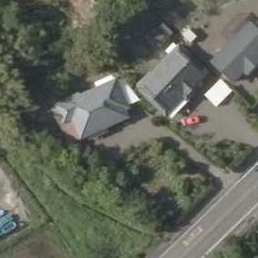
データセットの作成
ラベル：田畑，水源（海を含む），森林，建物
ラベル付け優先順位：建物＞水源＞田畑＞森林
画像内には，複数のラベルをもつデータも含まれるため，優先順位をつけた
各データセット:144枚
合計：576枚
左から，田畑，水源，森林，建物

Slide 24
オートエンコーダモデル（エンコーダ）
Layer | Output Shape | Parameters
InputLayer | (None, 256, 256, 3) | 0
Conv2D | (None, 256, 256, 3) | 84
LeakyReLU | (None, 256, 256, 3) | 0
Conv2D | (None, 128, 128, 16) | 448
LeakyReLU | (None, 128, 128, 16) | 0
Conv2D | (None, 64, 64, 32) | 4640
LeakyReLU | (None, 64, 64, 32) | 0
Conv2D | (None, 32, 32, 64) | 18496
LeakyReLU | (None, 32, 32, 64) | 0
Flatten | (None, 65536) | 0
Dense | (None, 1000) または(None, 500) または(None, 100) | 1000次元：65537000 500次元：32768500 100次元：6553700
Notes:
Pooling処理は畳み込み層に含まれる

Slide 25
オートエンコーダモデル（デコーダ）
Layer | Output Shape | Parameters
InputLayer | (None, 1000) または(None, 500) または(None, 100) | 0
Dense | (None, 65536) | 1000次元：65601536 500次元：32833536 100次元：6619136
Reshape | (None, 32, 32, 64) | 0
Conv2DTranspose | (None, 64, 64, 64) | 36928
LeakyReLU | (None, 64, 64, 64) | 0
Conv2DTranspose | (None, 128, 128, 32) | 18464
LeakyReLU | (None, 128, 128, 32) | 0
Conv2DTranspose | (None, 256, 256, 16) | 4624
LeakyReLU | (None, 256, 256, 16) | 0
Conv2DTranspose | (None, 256, 256, 3) | 435
Activation (sigmoid) | (None, 256, 256, 3) | 0

Slide 26
距離学習ニューラルネットワーク（MLP）
Layer | Output Shape | Parameters
InputLayer | (None, 1000) または(None, 500) または(None, 100) | 0
Dense | (None, 1000) | 1000次元：1001000 500次元：501000 100次元：101000
Dense | (None, 2000) | 2002000
Dense | (None, 1000) | 2001000
TFOpLambda | (None, 1000) | 0

Slide 27
距離学習ニューラルネットワーク（畳み込み）
Layer | Output Shape | Parameters
InputLayer | (None, 32, 32, 64) 画像の場合：(None, 256, 256, 3) | 0
Conv2D + ReLU | (None, 15, 15, 16) 画像の場合：(None, 127, 127, 16) | 9232
Conv2D + ReLU | (None, 7, 7, 32) 画像の場合：(None, 63, 63, 32) | 4640
GlobalAveragePooling2D | (None, 32) | 0
dense | (None, 1000) (None, 500) (None, 100) | 1000次元：33000 500次元：16500 100次元：3300
TFOpLambda | (None, 100) | 0

Slide 28
タイトル
Notes:
・モデルの説明
・M5は事前にAEを用いているため距離の最適化にかかる時間については純粋には比較することはできません．
・分けて構成する→学習の安定性に効果がある．
文言を入れる（モデルの説明

Slide 29
タイトル
Notes:
・モデルの説明
・M5は事前にAEを用いているため距離の最適化にかかる時間については純粋には比較することはできません．
・分けて構成する→学習の安定性に効果がある．
文言を入れる（モデルの説明

